Slide 1
Проект «Моцарт»
Цели:
1.Интерпретация (считывание смысла в объекте);
2.актуализация (соотнесение с собой);
3. деятельность(деятельностная проба);
4.рефлексия(осмысление собственной деятельности)

Slide 2
Задачи:
научить ребенка определять и решать самостоятельно актуальные задачи (художественные, нравственные, логические и т.д.);
помочь ребенку разобраться в самом себе;
воспитание свободного человека (не только свобода выбора, но и безграничная ответственность).

Slide 3
Дизайн актового зала

Slide 6
Дизайн первого этажа

Slide 9
Сроки реализации
Июль – август 2013 года
Участники проекта «Дизайн школы»:
студенты АГИКИ;
зам.директора по хозяйственной части;
преподаватель ИЗО Никитина М.В.;
преподаватель дизайна Верховцева М.А.

Slide 10
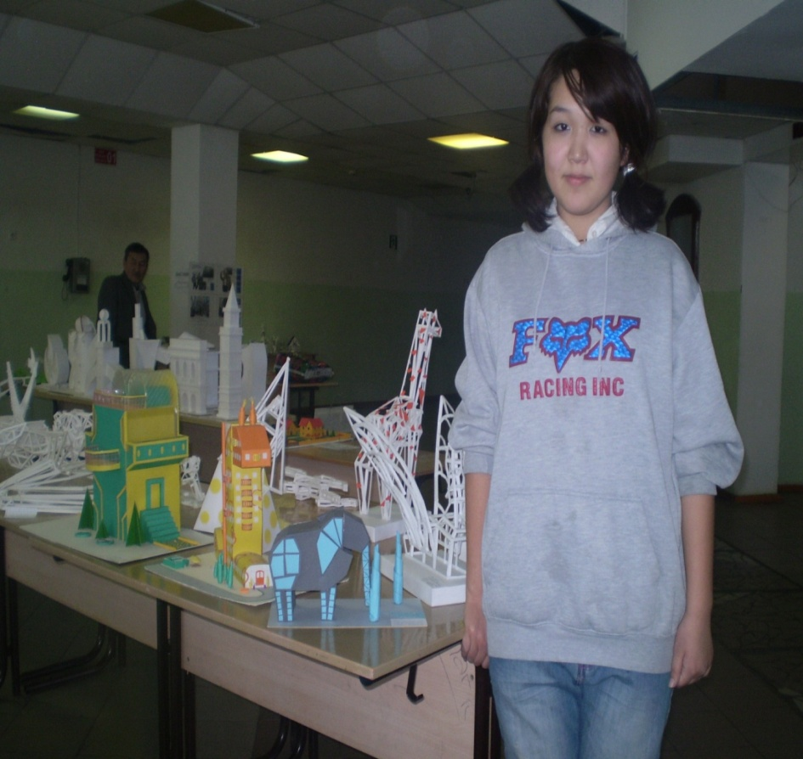
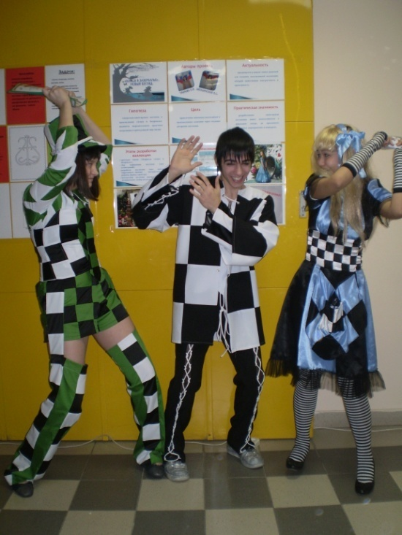
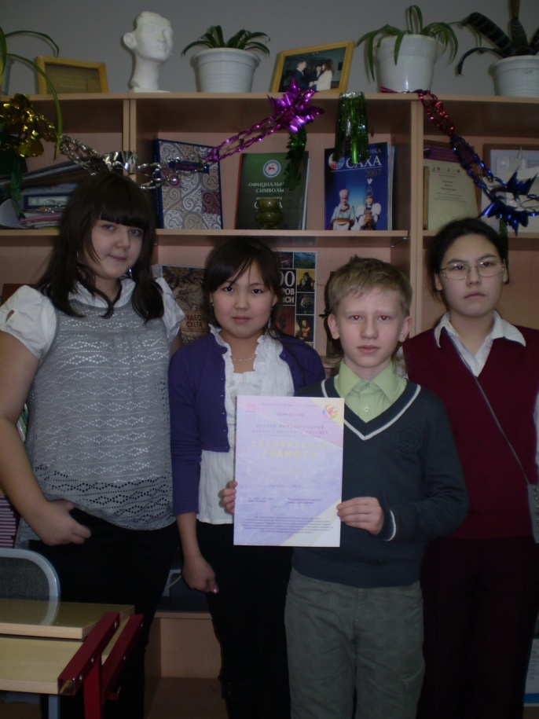
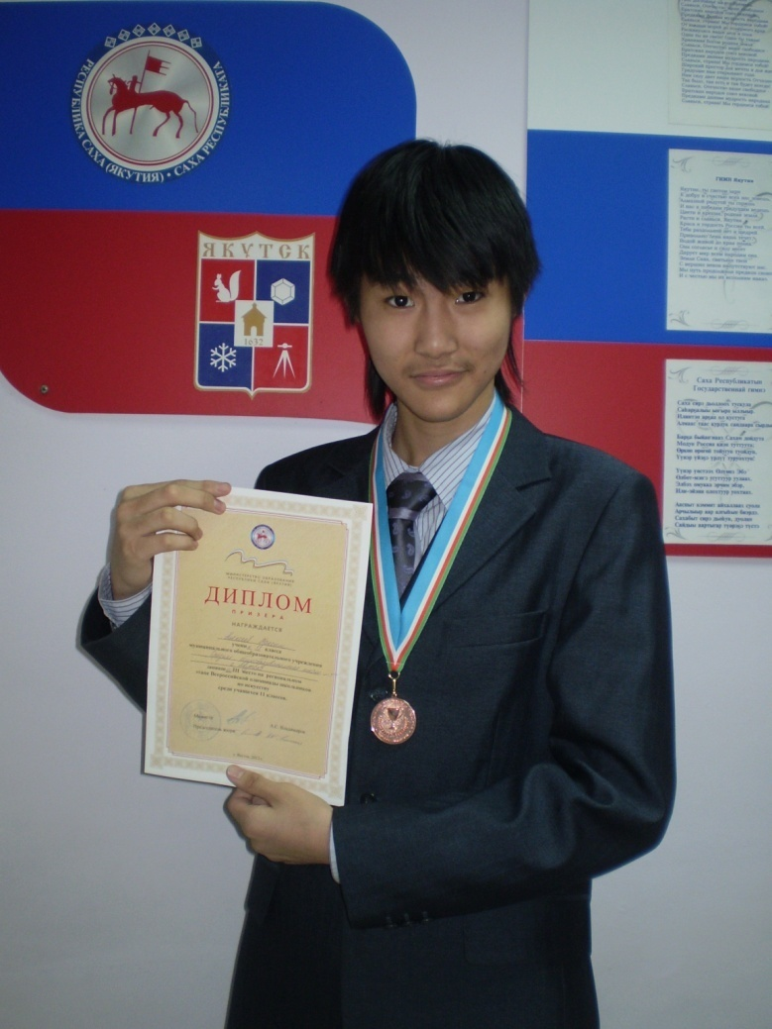
Ожидаемый результат

Slide 11
О, я хочу безумно жить:
Все сущее увековечить,
Безличное очеловечить,
Несбывшееся воплотить!!!
(А.Блок)

